Slide 1
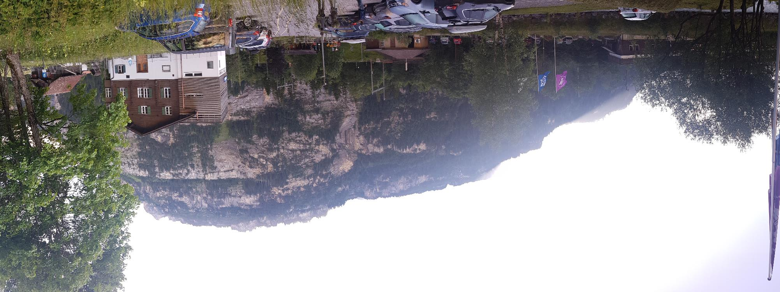
Rovertur til KISC
Hva er bra med Sveits? Vel, flagget er et stort pluss

Slide 2
KISc Sier du ?
Kandersteg International Scout Center (KISC) ligger i Sveits.
Kandersteg er et tettsted i bunnen av en dal på ca. 1200 moh, med ca.1200 innbyggere. Stedet har også flere hoteller og slamomanlegg.
KISC er ett av 5 internasjonale speidersenter, eneste som tilhører WOSM - «gutta»
Hovedhuset ble bygget i 1908 av tunellarbeidere, kjøpt av speideren i 1923
Etter dette har det bitt kjøpt opp stadig flere hus og områder rundt så nå er det en «evigvarende jamboree» på 17 hektar (17000 m2)
Mange av rommene og hus er «sponset» av forskjellige land. Vi sov tilfeldigvis i «Nordic room»
De som jobber der – Pinkies – er speidere fra hele verden. De jobber der 6 eller 12mnd.

Slide 4
Avreise fra Askim tidlig en tirsdag morgen

Slide 5
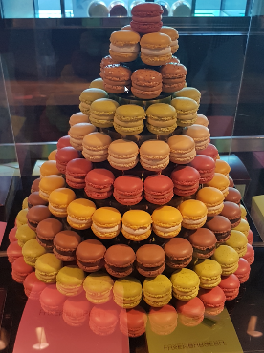
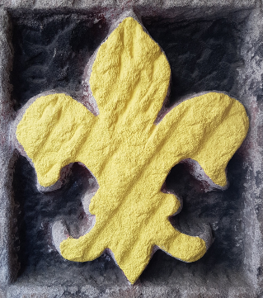
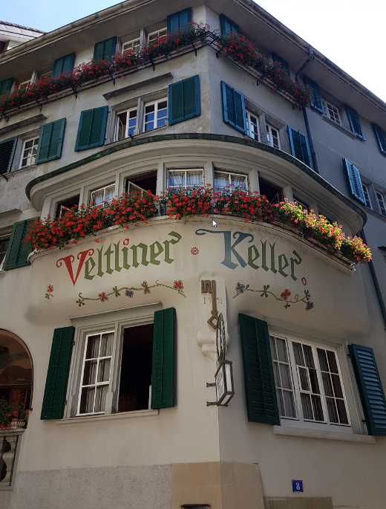
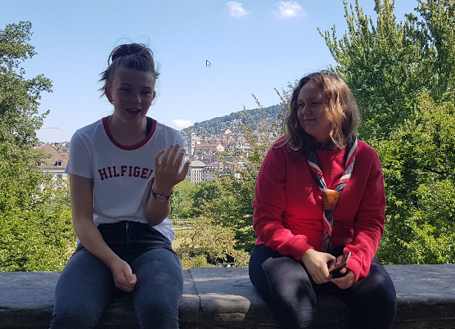
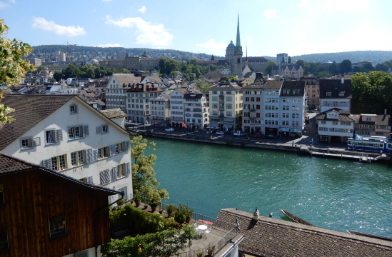
Første 1,5 dag var vi i Zürich Sightseeing, shopping og sjokolade

Slide 6
Vi tok toget til Kandersteg Noen sov, vi andre så på utsikten

Slide 7
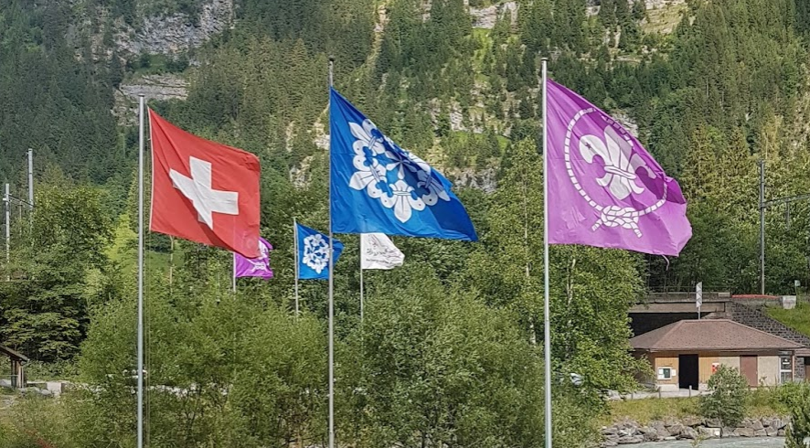
Endelig FREMME / HJEMME!

Slide 8
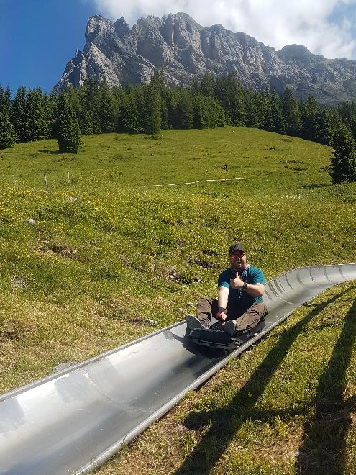
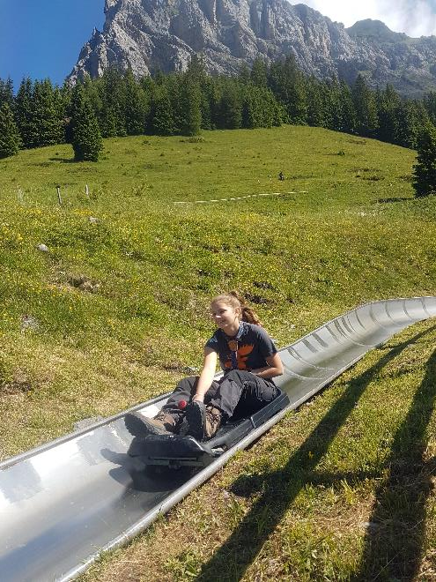
Dag 1 i kandersteg

Slide 9
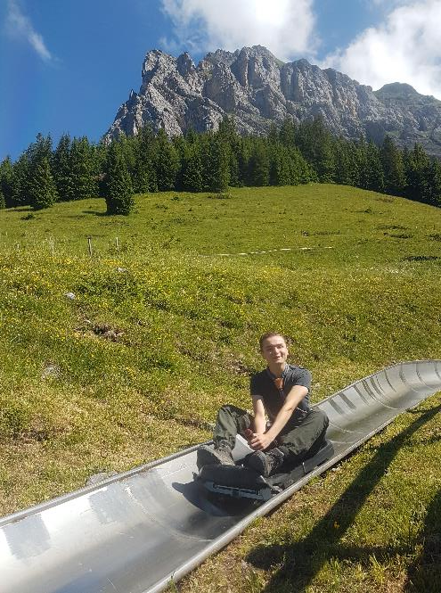
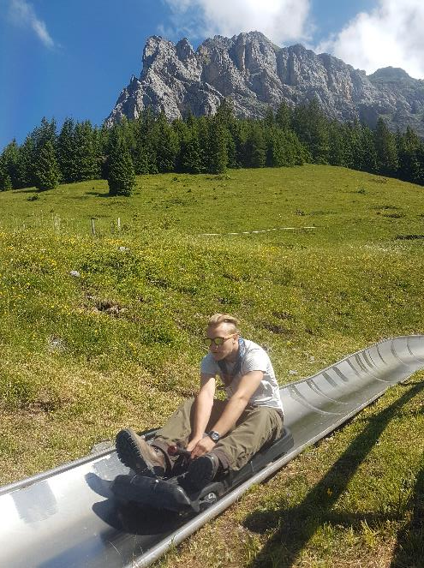
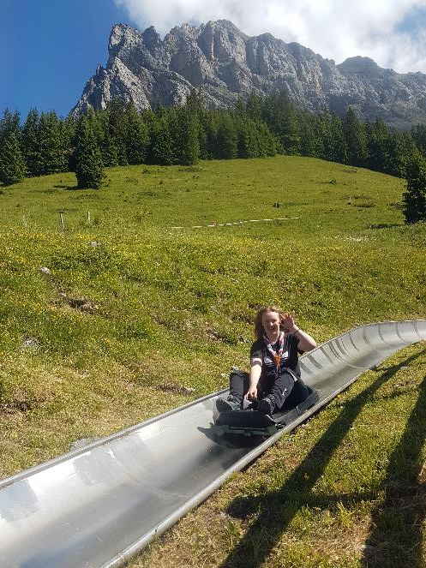
RODELBAHN!!

Slide 10
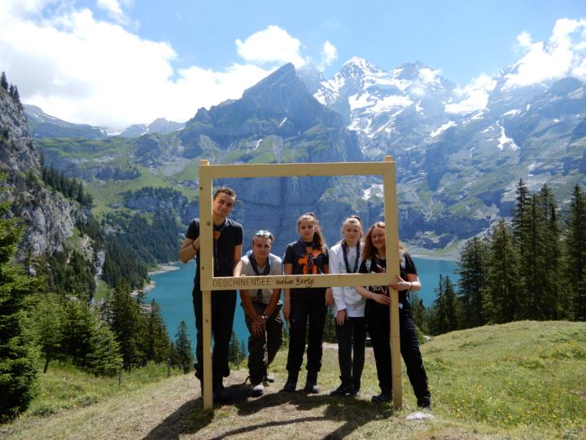
Og OeschinenSEE

Slide 11
Dag 2: Noen gikk høyt opp, andre gikk et stykke nedover og en sov

Slide 12
«grei utsikt»

Slide 13
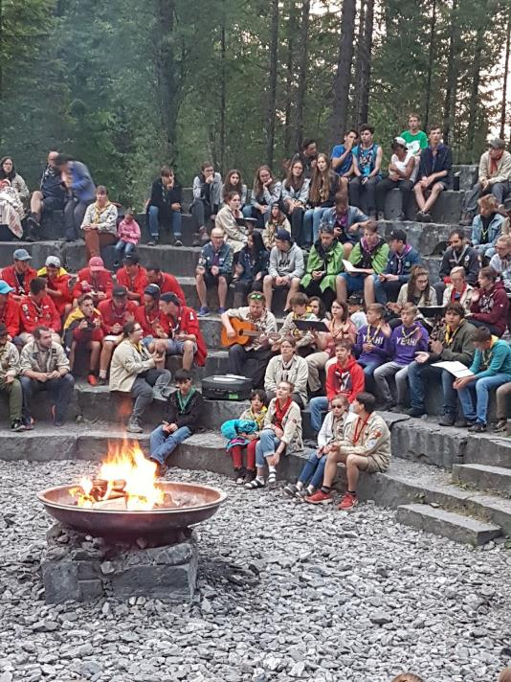
Siste kvelden

Slide 15
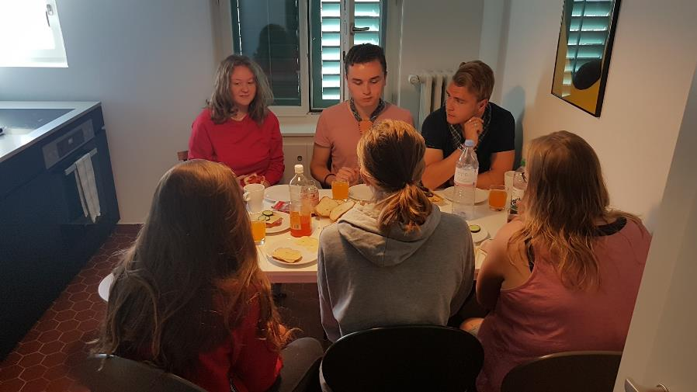
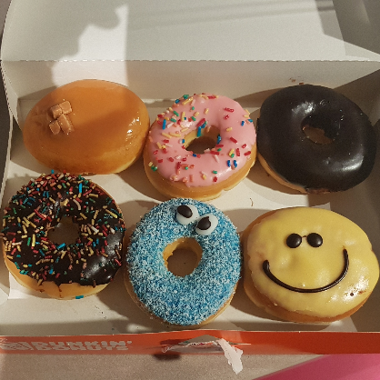
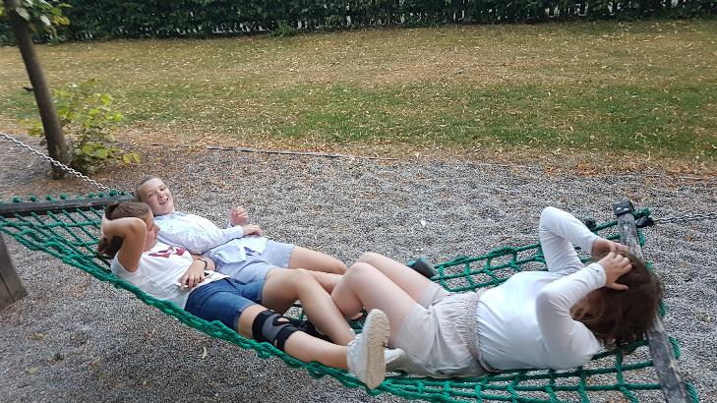
På vei hjem, en ettermidag, kveld og natt i Zürich

Slide 16
Hva vi har erfart 1/2
Sveits er dyrt, regn med minst Norske priser
Sveits oppleves som et meget trygt og ryddig land. Folk er generelt positive og snakker ganske greit engelsk (Zürich og Kandersteg)
Planlegg hvilke aktiviteter man vil gjøre FØR man kommer til KISC, ikke tenk «det gjør vi når vi er der»
En dag i Zürich er nok i fleste tilfeller.
To dager i Kandersteg er ALT for lite
Pass på å være der til rett tid, når det er sommeropplegg, for blant annet å få med Internasjonalt leirbål (ET MUST for alle speidere)
Turene er ofte lange og bratte å gå, gode sko og litt trening før er viktig

Slide 17
Hva vi har erfart 2/2
Matbutikkene i Kandersteg har ikke veldig bra utvalg og er dyre
Les websidene til KISC – kisc.ch – før man drar / mens man planlegger
Står at det at en tur tar 3 timer, så tar den minst 3 timer. Ikke noe DNT tidsangivelse her.
Katten - Olave - i resepsjonen kan bite
Ta med krydder ol. hvis man skal lage maten selv, som fungerte ganske godt.
De som jobber der er verdens mest positive personer
Å dra til Kandersteg er noe ALLE speidere burde gjøre minst en gang i livet.

Slide 18
Takk for pengestøtte til en fantastisk tur

